Slide 1
Министерство здравоохранения Республики Беларусь Витебский государственный медицинский университет Кафедра общественного здоровья и здравоохранения
Донорство - гуманный долг каждого
Выполнила студентка 4 курса 39 группы лечебного факультета Береснева В.С.

Slide 2
План
Что такое донорство?
Кто нуждается в донорской крови?
Незаменимость донорской крови
Кто может стать донором?
Что нужно сделать для этого?
Донорство: почему это важно для меня?
Выводы

Slide 3
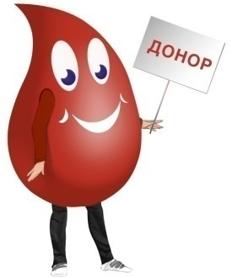
Итак… Что такое донорство?
Донорство крови (лат. donare дарить) — добровольное предоставление части крови, ее компонентов для лечебных целей.

Slide 4
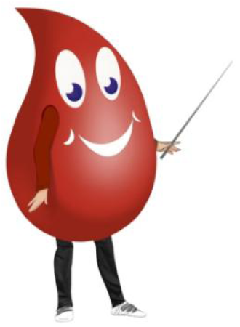
Что происходит с донорством в Беларуси?
НЕХВАТКА ДОНОРОВ
Сегодня в Беларуси не хватает донорской крови. На 1000 человек приходится 35 доноров, при общепризнанной норме не менее 40.
Каждый день 1500 человек нуждаются в переливании крови.

Slide 5
Почему это важно?
Помощь донора нужна каждому третьему человеку в мире
Доноры требуются постоянно
Доноры спасают жизни

Slide 6
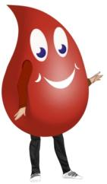
Кто нуждается в донорской крови?
МОЛОДЫЕ МАМЫ
В 2013 году в Беларуси родилось 108 779 детей.
Многим молодым мамам необходимо немедленное переливание крови.

Slide 7
Кто нуждается в донорской крови?
БОЛЬНЫЕ РАКОВЫМИ ЗАБОЛЕВАНИЯМИ
В отличие от гемофилии, до 80% болезней рака можно вылечить.
Но многим больным раком крови для при лечении необходима донорская кровь, особенно при операциях пересадки костного мозга.

Slide 8
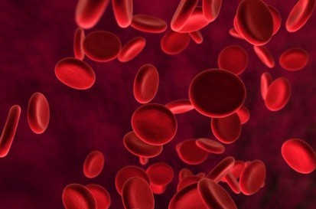
Кто нуждается в донорской крови?
БОЛЬНЫЕ ГЕМОФИЛИЕЙ
Кровь каждого из нас обладает таким свойством, как свертываемость.
У людей, больных гемофилией, кровь плохо свертывается или не свертывается вообще, защитный тромб не образуется, и люди теряют много крови. Таким образом, любая, даже незначительная травма может быть смертельно опасной для больного гемофилией.
При проведении операции, донорская кровь для больного гемофилией является первой необходимостью.

Slide 9
Кто нуждается в донорской крови?
СПАСЕНИЕ ПОСТРАДАВШИХ
В ВОЕННЫХ ДЕЙСТВИЯХ
Ежегодно в мире происходят военные конфликты, которые несут человеческие жертвы – страдают не только военные, но мирное население, в том числе дети.
Людям, пострадавшим и раненым в вооруженных столкновениях, всегда необходима кровь для переливания.

Slide 10
Кто нуждается в донорской крови?
СРОЧНЫЕ ОПЕРАЦИИ
Ежедневно тысячи людей по всему миру попадают в больницы с травмами, ожогами и обострением хронических заболеваний.
Многим из них требуется срочная операция. В этих случаях кровь жизненно необходима.

Slide 11
Незаменимость донорской крови
Сегодня не существует замены донорской крови – она уникальна по своим свойствам.
Для многих больных донорская кровь – это единственный шанс выжить и выздороветь.

Slide 12
Почему донорство полезно?
Самообновление организма
Когда ты сдаешь кровь, твои кровяные клетки начинают делиться,
таким образом, появляются новые, более молодые клетки крови.
Организм омолаживается.
Тренировка организма
Когда ты регулярно сдаешь кровь, твой организм привыкает к этим
маленьким кровоотдачам. Поэтому у тех, кто регулярно сдает
кровь, до 30% больше шансов спастись в случае больших кровопотерь
(например, при авариях).

Slide 13
Кто может стать донором?
Донором крови может стать любой
гражданин с 18 лет, прошедший
медицинское обследование
и не имеющий противопоказаний.
Твой вес должен быть не меньше 50 кг.

Slide 14
Что нужно сделать, чтобы стать донором? Все очень просто!
Придти на станцию переливания крови в регионе прописки
Предъявить в регистратуре паспорт или военный билет
Заполнить «анкету донора», ответив на вопросы о своем здоровье
У тебя появляется «учетная карточка донора», которая хранится в едином донорском центре
Пройти осмотр врача
Сдать анализ крови

Slide 15
Что нужно сделать, чтобы стать донором?
Сдача анализа крови происходит на станции. Через 10 минут
после сдачи тебе уже выдадут результаты и определят твои
группу крови и уровень гемоглобина
Врач-терапевт измерит тебе давление, температуру и пульс,
чтобы определить, нет ли у тебя противопоказаний для дачи крови
Врач-трансфузиолог оценит твой психоневрологический
статус, т.е. проверит на употребление алкоголя, наркотиков
и асоциальный образ жизни
Если результаты всех осмотров и анализов положительные – поздравляем тебя, ТЫ МОЖЕШЬ СТАТЬ ДОНОРОМ!

Slide 16
Что нужно сделать, чтобы стать донором?
В зависимости от твоего роста, веса и уровня здоровья у тебя возьмут от 200 до 450 мл крови (включая анализы)
Существуют абсолютные и временные противопоказания к донорству. При наличии абсолютных противопоказаний человек никогда не сможет быть донором, по временным противопоказаниям человек может сдавать кровь после истечения срока отвода от донорства.
Все анализы:
БЕСПЛАТНЫ
КОНФИДЕНЦИАЛЬНЫ

Slide 17
Донорство: почему это важно для меня?
Если каждый из нас хотя бы 1 раз сдаст кровь, потребности крови в Беларуси будут полностью удовлетворены.
Донорство – это взаимопомощь: сегодня ты спас кому-то жизнь, а завтра кто-то поможет тебе и твоим близким.

Slide 18
Вывод
Вот так каждый из нас, потратив всего час своего времени, может поучаствовать в деле спасения чьей-то жизни.
Вы не сможете узнать как зовут детей, которым помогла Ваша кровь. Но это и не важно, главное, чтобы они были здоровы!

Slide 20
Ждем Вас по адресу г. Витебск, пр-т Фрунзе, 71/2.
ПРЕДВАРИТЕЛЬНАЯ ЗАПИСЬ ДОНОРОВ ДЛЯ КРОВОДАЧИ ОСУЩЕСТВЛЯЕТСЯ ЕЖЕДНЕВНО С 13 00 ДО 15 30 ПО ТЕЛЕФОНАМ 55-14-58; 55-36-32 И ПРИ ЛИЧНОМ ОБРАЩЕНИИ В РЕГИСТРАТУРУ

Slide 21
Видеоролик

Slide 23
Литература
Глушанко, В.С. Общественное здоровье и здравоохранение: пособие, 2-е изд., перераб. и доп. / В.С. Глушанко. Под ред. д-ра мед. наук, профессора В.П. Дейкало. – Витебск: ВГМУ, 2011. – 491с.
Глушанко, В.С. Современные проблемы совершенствования медико-социальной помощи: Монография / В.С. Глушанко, В.В, Колбанов, И.В. Левицкая, И.Н. Мороз, С.А. Морозова, Т.Г. Светлович, С. Эглофф: под ред. Ген. Секретаря БОКК В.В. Колбанова. – Витебск : ВГМУ, 2008. – 185с.
http://www.rasteniya-lecarstvennie.ru/3051-donorstvo-krovi-polza-donorstva.html
http://news.tut.by/society/294176.html

